Slide 1
14. Mitä on olemassa?

Slide 2
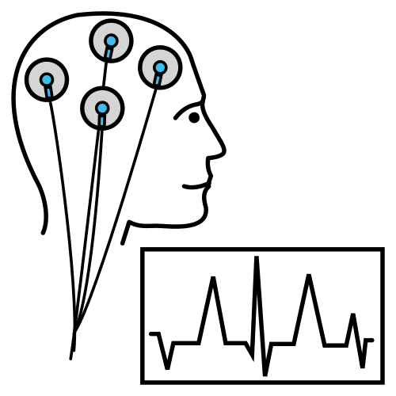
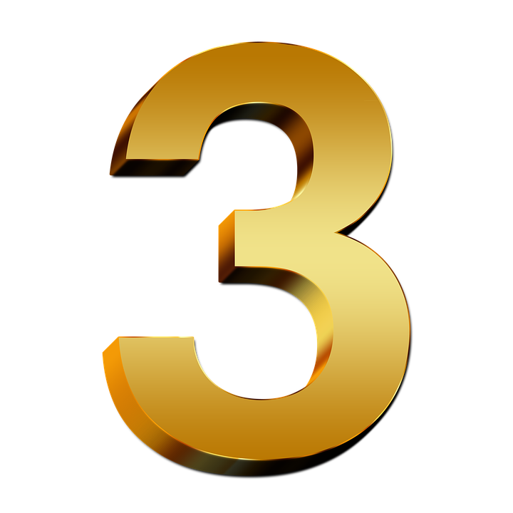
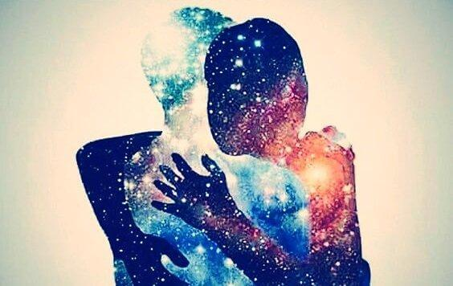
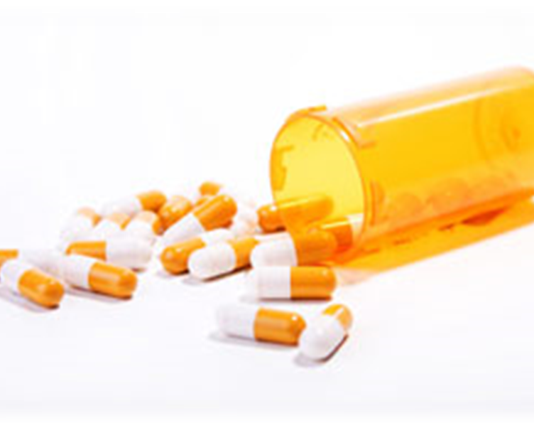
Kaikki on pohjimmiltaan materiaa.
Jopa rakastuminen on kemiaa, kemiallinen reaktio.
MITÄ ON OLEMASSA?
MISTÄ PERUSAINEKSESTA ELI SUBSTANNSISTA OLEVA KOOSTUU?
MATERIALISMI
DUALISMI
PLURALISMI
IDEALISMI
Maailma voi koostua:
materialismin
idealismin ja kulttuurin tasosta
Ideat ja käsitteet ovat kaiken perusta.
Tuolin tunnistan tuoliksi, koska mielessäni on tuolin idea.
Sen tavoitan järjellä! (Platonin luola)
Objektiivinen idealismi:
- Ideat ovat ihmisestä riippumattomina ideoiden maailmassa.
- Idea jää vaikka ihminen katoaisi.
Subjektiivinen idealismi:
-Todellisuus on riippuvainen
havaitsijasta.
-George Berkeley: ”Oleminen on havaituksi tulemista.”
-Kun lähdet luokasta, katoaako tuoli?
ei, Jumala havaitsee sen!
Kartesiolainen dualismi
-Descartes: sielu ja ruumis voivat olla molemmat, erillään toisistaan
HUOM! MIND BODY ONGELMA…
selvästi vuorovaikutusta on,
mutta miten?
(esim. psykosomaattiset oireet)
Äärimmillään SOLIPSISMIA: vain minä!
Todellisuus on vain omassa tajunnassa!
Esim. uni
Vastaväite: yhteisiä kokemuksia on varmasti!

